Slide 1
Das Teilzeitrecht Rechtlicher Rahmen und Gestaltungsmöglichkeiten

Slide 2
Teilzeit = passgenaue Lösung?!
Vorurteil: Teilzeit = Zuverdienst
Gründe für Teilzeit sind vielfältig und häufig bestimmt durch Lebensphasen
Arbeitszeitreduzierung wegen Anforderungen durch Kinderbetreuung, Pflege, Alleinerziehend, Qualifikation,…
Unflexible Möglichkeiten im Betrieb bei Wahl der Lage der Arbeitszeit
Teilzeitfalle, weil Arbeitgeber Arbeitszeit nicht erhöhen wollen
Notes:
Häufig ist es schwierig, Arbeit und Privatleben zu balancieren. Es ist oft wie ein Puzzle oder ein Tetris-Spiel, bei dem man alles passend machen muss. Eine Möglichkeit ist, weniger Stunden zu arbeiten. Das macht es leichter, alles zu organisieren. Aber weniger zu arbeiten bedeutet auch, weniger Geld zu verdienen.
Besonders Mütter arbeiten oft weniger Stunden und bekommen dadurch später eine kleinere Rente. Die Folge ist dann viel zu häufig Altersarmut.
Manchmal müssen Menschen ihre Arbeitszeit verkürzen, weil die Arbeitszeiten im Unternehmen nicht flexibel sind. Das kann an festen Schichtplänen oder starren Kernarbeitszeiten liegen, die nicht gut zu den Öffnungszeiten von Kinderbetreuungen passen.
Einige Leute arbeiten in Teilzeit und möchten ihre Stunden aber eigentlich erhöhen. Sie stecken in der sogenannten Teilzeitfalle fest. Für viele Vorgesetze ist das bequem, weil sie so flexibler planen können. Sie haben kein Interesse die Arbeitszeit ihrer Beschäftigten zu erhöhen.

Slide 3
teilzeit nimmt zu
um 41,5% ist die Teilzeitbeschäftigung seit 2013 angestiegen
Teilzeit im Organisationsbereich der IG Metall
um 8% ist Vollzeit seit 2013 angestiegen
Quelle: Sonderauswertung der Bundesagentur für Arbeit, Juni 2013 bis Juni 2022
70% wollen zwischen 28 und 35 Stunden arbeiten
tatsächlich arbeiten nur 26,4% zwischen 28 und 35 Stunden. (Beschäftigtenbefragung der IG Metall, 2020)
Notes:
Teilzeitbeschäftigung nimmt seit vielen Jahren stetig zu. Das hängt insbesondere mit der Ausweitung der Beschäftigung von Frauen zu tun.
Auch in den Branchen der Metall- und Elektroindustrie (gemeint sind alle Branchen, die die IG Metall organisiert steigt der Anteil von Teilzeitbeschäftigten. 2022 waren es 10,6% aller Beschäftigten, die Teilzeit arbeiten. Bei den Frauen sind es 31%, bei den Männern rund 5%. Der Teilzeitanteil variiert zwischen den Branchen im Organisationsbereich von 6,4 Prozent (Fahrzeugbau) bis zu 15,4 Prozent (Telekommunikation, IT)
Teilzeitbeschäftigung nimmt gesamtgesellschaftlich zu, auch im Organisationsbereich ist sie deutlich stärker gestiegen als Vollzeitbeschäftigung. (Teilzeitbeschäftigung ist bei den Frauen um 29,9% gestiegen, bei den Männern um 70,8%. Bei den Männern sind die absoluten Zahlen aber deutlich geringer (230.992 Teilzeitbeschäftigte vs. 442.064 weibliche Teilzeitbeschäftigte)
Es ist davon auszugehen, das der Anteil von Teilzeitbeschäftigten weiter steigt – bei Männern und bei Frauen. Das liegt unter anderem an sich verändernden Wünschen was die Vereinbarkeit von Privatleben und Berufsleben angeht. 70% aller Beschäftigten in unseren Betrieben wollen zwischen 28 und 35 Stunden arbeiten (Beschäftigtenbefragung der IG Metall, 2020). Tatsächlich tun das allerdings nur 26,4%.

Slide 4
Unser Ziel: Keine nachteile für Teilzeitbeschäftigte
Part Time Wage Gap: Eine Studie aus dem Jahr 2019 zeigt, dass teilzeitbeschäftigte Frauen durchschnittlich einen um rund 17 Prozent geringeren Stundenlohn haben als Frauen mit Vollzeitjob.
Karriere: Eine Studie aus dem Jahr 2020 zeigt auf, dass „ein negativer Zusammenhang zwischen Teilzeitarbeit und dem Karriereerfolg“ besteht.
Teilzeitfalle: Knapp 2,1 Millionen Erwerbstätige wünschten sich im Jahr 2019 eine längere Arbeitszeit. Im Durchschnitt würden sie gerne 10,3 Stunden mehr arbeiten.
Foto von Ameer Basheer auf Unsplash
Notes:
Quelle Stundenlohn: Granados; Olthaus; Wrohlich (2019): Teilzeiterwerbstätigkeit: Überwiegend weiblich und im Durchschnitt schlechter bezahlt. DIW Wochenbericht 46 / 2019, S. 845-850.
Quelle Karriere: Moser, Julia (2020): Teilzeit – ein Karrierekiller. SOEPpapers, Nr. 1090.
Quelle Teilzeitfalle: Statistisches Bundesamt (2020): Arbeitszeitwünsche 2019: Knapp 2,1 Millionen Erwerbstätige wollten mehr, 1,5 Millionen wollten weniger arbeiten. Pressemitteilung Nr. 468 vom 25. November 2020

Slide 5
Gut zu wissen: Aktuelle Urteile
Foto von Joel & Jasmin Førestbird auf Unsplash
LAG Schleswig-Holstein (6 Sa 114/23)
Urteil vom 7. Februar 2024
„Die […] vorgesehene Beschränkung des Freistellungsanspruchs (anstatt eines tariflichen Zusatzgeldes) auf Vollzeitkräfte verstößt unter Berücksichtigung des den Tarifvertragsparteien zustehenden Gestaltungsspielraums gegen § 4 Abs 1 S 1 TzBfG [Diskriminierungsverbot].“
Europäischer Gerichtshof
Urteil vom 29. Juli 2024
„eine nationale Regelung, nach der die Zahlung von Überstundenzuschlägen an Teilzeitbeschäftigte nur für die Arbeitsstunden vorgesehen ist, die über die regelmäßige Arbeitszeit von sich in einer vergleichbaren Lage befindenden vollzeitbeschäftigten Arbeitnehmern hinaus gearbeitet werden [stellt], eine „schlechtere“ Behandlung von Teilzeitbeschäftigten dar.“ → ist eine mittelbare Diskriminierung von Frauen
Unsplash: Joel&Jasmin Forestbird
Notes:
Die IG Metall macht sich schon lange für gleiche Rechte für Teilzeitbeschäftige stark. Unsere Forderungen sind u.a.:
T-ZUG auch für Teilzeitbeschäftigte
Mehrarbeitszuschläge ab Überschreiten der persönlichen Wochenarbeitszeit.
Das ist unser erklärtes Ziel. Leider konnten in der Vergangenheit diese Ziele gegen den Widerstand der Arbeitgeber nicht immer durchgesetzt werden.
Rückenwind geben uns dabei zwei neue Urteile, die in den nächsten Wochen in den Gremien der IG Metall bewertet werden müssen.
Am 7. Februar 2024 hat das Landesarbeitsgericht in Schleswig-Holstein ein Urteil gefällt. Das Urteil betrifft den dortigen Tarifvertrag der Metall- und Elektroindustrie. Geklagt hat eine Teilzeitbeschäftigte, die in Dauernachtschicht arbeitet. Nach dem Urteil stellt die Beschränkung der zusätzlichen freien Tage (belastende Arbeitsbedingungen, Pflege, Kinderbetreuung) im Tarifvertrag auf Vollzeitbeschäftigte eine Diskriminierung von Teilzeitbeschäftigten dar.
Der Europäische Gerichtshof hat festgestellt, das es eine schlechtere Behandlung von Teilzeitbeschäftigten darstellen kann, wenn sie die Überstundenzuschläge erst ab Überschreiten der Vollzeitschwelle erhalten. Das Urteil des Bundesarbeitsgerichts in Bezug auf diese Frage muss nun abgewartet werden. Das BAG hatte den EuGH um eine Klärung der Frage gebeten.
Link zum LAG Urteil: https://www.gesetze-rechtsprechung.sh.juris.de/bssh/document/NJRE001572105
Link zum EuGH Urteil: https://curia.europa.eu/juris/document/document.jsf?text=&docid=288833&pageIndex=0&doclang=DE&mode=req&dir=&occ=first&part=1

Slide 6
Die Bestimmungen zur Teilzeitarbeit im Einzelnen

Slide 7
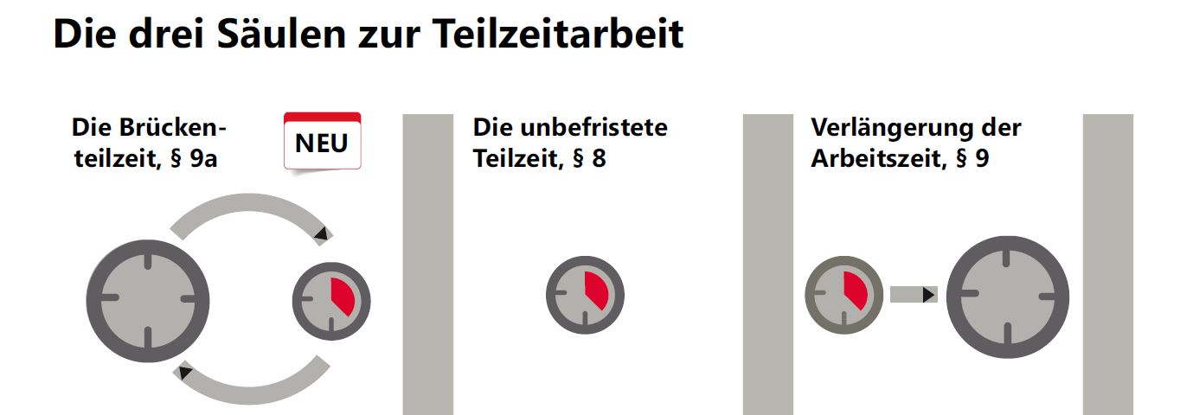
Das Teilzeit- und Befristungsgesetz
Für eine befristete Zeit zur Teilzeit wechseln
Die Arbeitszeit unbefristet herabsetzen
Die Arbeitszeit unbefristet verlängern

Slide 8
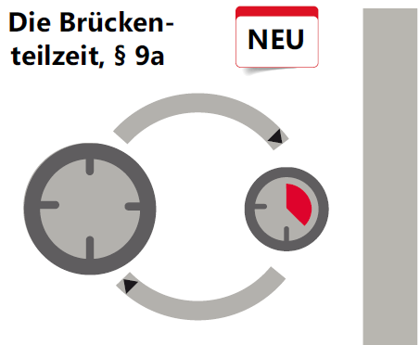
Teilzeitarbeit: Säule 1 des Teilzeit- und Befristungsgesetzes
Befristete Arbeitszeitreduzierung, anschließend: Rückkehrrecht auf die ursprüngliche Arbeitszeit.
Voraussetzung: Sechs Monate Betriebszugehörigkeit.
Gilt nur in Betrieben mit mehr als 45 Beschäftigten.
Zeitraum: Mindestens ein Jahr, höchstens fünf Jahre
Antrag: schriftlich. Und mindestens drei Monate vor dem gewünschten Beginn.
Der Arbeitgeber kann den Antrag aus betrieblichen Gründen ablehnen.
Notes:
Gilt nur für Arbeitgeber mit mehr als 45 Arbeitnehmer/innen
Personen in der Berufsbildung zählen nicht mit dazu
Arbeitgeber muss der/dem Arbeitnehmer/in einen Monat vor gewünschten Beginn der Teilzeit dessen Entscheidung mitteilen (§8 Abs. 5)
Arbeitgeber kann den Antrag aus betrieblichen Gründen ablehnen (§8 Abs. 4), die da wären,
wenn die Organisation, der Arbeitsablauf oder die Sicherheit im Betrieb wesentlich beeinträchtigt wäre
wenn unverhältnismäßige Kosten entstehen;
In Betrieben mit 45 bis 200 Arbeitnehmer/innen kann der Arbeitgeber den Antrag ablehnen wenn mehr als jede/n 15. bereits in Brückenteilzeit ist (genaue Zahlen wieviele Beschäftigte dies sind, findet sich im Gesetz §9a Abs. 2)
→ Bei allen Gründen sollte der Betriebsrat unterstützen. Dieser kann eventuell besser einschätzen und prüfen, ob die Ablehnungsgründe der betrieblichen Realität entsprechen.
Wenn der Arbeitgeber berechtigterweise einen Antrag abgelehnt hat, kann der Arbeitnehmer nach zwei Jahren einen Neuen stellen. (§8 Abs. 6)

Slide 9
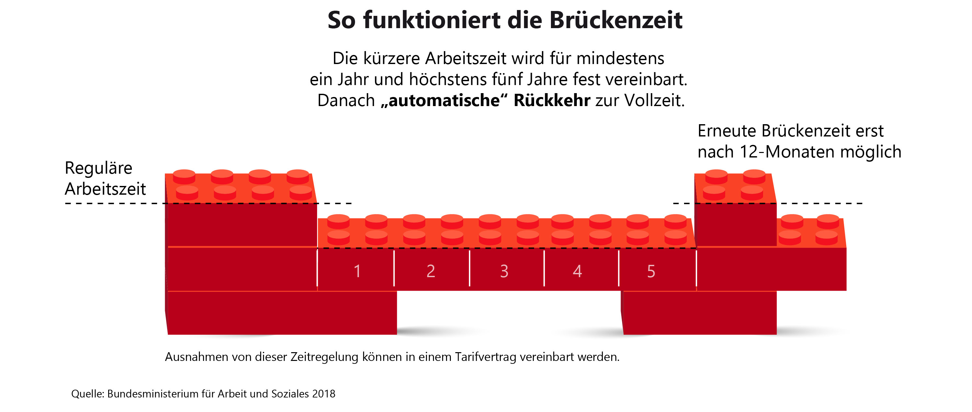
Teilzeit- und Befristungsgesetz

Slide 10
WEitere Möglichkeiten, die Arbeitszeit befristet herabzusetzen
Durch Gesetze zur
Elternzeit
Pflegezeit
Familienpflegezeit
Durch Branchen- oder betriebliche Regelungen
Tarifvertrag für die Metall- und Elektroindustrie
Betriebsvereinbarungen
Notes:
Bereits bestehende Möglichkeiten zur befristeten Arbeitszeitreduzierung:
Für Eltern von Kindern (max. 8 Jahre): Anspruch die Arbeitszeit für bis zu 3 Jahre zu reduzieren und anschließend zur vorherigen Arbeitszeit zurückzukehren. (Bundeselterngeld- und -elternzeitgesetz BEEG)
Für Angehörige von Pflegebedürftigen: Bis zu 24 Monate Arbeitszeitreduzierung und anschließend Rückkehr zur vorherigen Arbeitszeit.
Nähere Informationen: Werkzeugkoffer Vereinbarkeit der IG Metall

Slide 11
Verkürzte Vollzeit – Tarifvertrag in der Metall- und Elektroindustrie
Ansprüche auf befristete Arbeitszeitreduzierung in der Metall- und Elektroindustrie
Beschäftigte in tarifgebundenen Betrieben der Metall- und Elektroindustrie können für den Zeitraum 0 bis 24 Monate die „verkürzte Vollzeit“ (mindestens 28 Stunden/Woche) in Anspruch nehmen. Für einen längeren Zeitraum als 2 Jahre können Beschäftigte in Brückenteilzeit gehen.
Vorteil gegenüber der Brückenteilzeit:
Arbeitnehmer/innen können die verkürzte Vollzeit mehrfach hintereinander nehmen – bei der Brückenteilzeit muss ein „Wartejahr“ dazwischenliegen.
Auch Beschäftigte in kleineren Betrieben können die „kurze Vollzeit“ nutzen.
Der Tarifvertrag sieht klare Zugangsvoraussetzungen und einen Konfliktlösungsmechanismus durch die Betriebsparteien vor.
Notes:
In §9a Abs 6 TzBfG ist definiert, dass über Tarifverträge der Zeitraum der befristeten Arbeitszeitreduzierung auch zuungunsten von Arbeitnehmer/innen definiert werden kann.
Die Tarifpartner in der Metall- und Elektroindustrie haben sich in allen Tarifgebieten zu diesem Thema verständigt:
Beschäftigte, die ihre Arbeitszeit für 0 bis 24 Monate reduzieren wollen, können ausschließlich die kurze Vollzeit in Anspruch nehmen.
Beschäftigte, die ihre Arbeitszeit länger reduzieren wollen (24 Monate plus 1 Tag), können ausschließlich in Brückenteilzeit gehen.

Slide 12
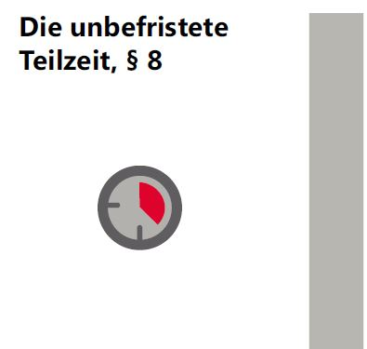
Teilzeitarbeit: Säule 2 des Teilzeit- und Befristungsgesetzes
Gilt nur in Betrieben mit mehr als 15 Beschäftigten.
Antrag: schriftlich! Und mindestens drei Monate vor dem gewünschten Beginn.
Der Arbeitgeber:
muss seine Entscheidung einen Monat vor dem gewünschten Beginn der Teilzeit mitteilen,
kann den Antrag aus betrieblichen Gründen ablehnen. Zum Beispiel wenn …
Organisation, Arbeitsablauf oder Sicherheit im Betrieb sehr beeinträchtigt werden oder
unverhältnismäßige hohe Kosten entstehen.
Notes:
Gilt nur für Arbeitgeber mit mehr als 15 Arbeitnehmer/innen
Personen in der Berufsbildung zählen nicht mit dazu
Arbeitgeber muss der/dem Arbeitnehmer/in einen Monat vor gewünschten Beginn der Teilzeit dessen Entscheidung mitteilen (§8 Abs. 5)
Arbeitgeber kann den Antrag aus betrieblichen Gründen ablehnen (§8 Abs. 4), die da wären,
wenn die Organisation, der Arbeitsablauf oder die Sicherheit im Betrieb wesentlich beeinträchtigt wäre
wenn unverhältnismäßige Kosten entstehen;
→ Bei beiden Gründen sollte der Betriebsrat unterstützen. Dieser kann eventuell besser einschätzen und prüfen, ob die Ablehnungsgründe der betrieblichen Realität entsprechen.
Wenn der Arbeitgeber berechtigterweise einen Antrag abgelehnt hat, kann der Arbeitnehmer nach zwei Jahren einen Neuen stellen. (§8 Abs. 6)

Slide 13
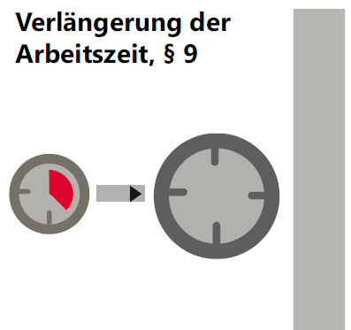
Teilzeitarbeit: Säule 3 des Teilzeit- und Befristungsgesetzes
Beschäftigte, die ihre Arbeitszeit verlängern wollen, müssen bei der Besetzung eines Arbeitsplatzes bevorzugt berücksichtigt werden.
Kommt jemand dabei nicht zum Zuge, muss der Arbeitgeber beweisen, dass:
der infrage kommende Arbeitsplatz nicht frei ist,
andere Bewerber/innen besser geeignet sind,
Arbeitszeitwünsche anderer Teilzeitbeschäftigter entgegenstehen oder
dringende betriebliche Gründe die Verlängerung nicht erlauben.

Slide 14
Teilzeitarbeit: das Gespräch mit dem Arbeitgeber
Notes:
Für alle Beschäftigten ändert sich ab 1. Januar 2019 folgendes: Erörterung zur Dauer und Lage der Arbeitszeitveränderung (§7 Abs. 2-3)
die Arbeitgeberseite muss mit Arbeitnehmer/in den Antrag auf Änderung der Arbeitszeit erörtern und es soll dabei zu einer Einigung kommen
Anträge zur Arbeitsveränderung muss in Textform erfolgen (§ 8, 9, 9a)
Vorteil: die Arbeitnehmer/innen können leichter beweisen, dass sie einen Antrag gestellt haben und das der Arbeitgeber diesen Antrag erhalten hat (Tipp: Posteingangsstempel auf den Antrag!!!)

Slide 15
Betriebliche Ansätze

Slide 16
Betriebliche Regelungsansätze
Gestaltungsmöglichkeiten vielfältig. Ausgangspunkt: Was brauchen Beschäftigte
Anspruch auf Verringerung der Arbeitszeit
Ausschreibung von Arbeitsplätzen und Auswahlrichtlinien
Verlängerung der Arbeitszeit
Gleichbehandlung von Voll- und Teilzeitbeschäftigten
Führen in Teilzeit
Teilzeit in Schicht
Gleichbehandlung von Voll- und Teilzeitbeschäftigten
Begriffs-bestimmung
Was brauchen Teilzeitbeschäftigte?
Foto von Kelly Sikkema auf Unsplash
Notes:
Betriebsvereinbarungen zum Thema Teilzeit können sehr unterschiedliche Inhalte haben.
Ausgangspunkt sollte immer sein: Was brauchen die Beschäftigten bei uns im Betrieb in Bezug auf Teilzeit. Je nach Größe des Unternehmens können hierfür Rundgänge genutzt werden, Umfragen, eine Aktion auf einer Betriebsversammlung oder dem Frauentag mit der IG Metall Postkarte „Brennendes Thema“,…
Auf dieser Basis kann der Baukasten für Betriebsvereinbarungen der IG Metall genutzt werden. Dieser findet sich unter www.werkzeugkoffer.igmetall.de beim Werkzeugkoffer zum Teilzeitrecht.

Slide 17
Teilzeit gestalten – die Bandbreite
Teilzeit normalisieren – Karrierehindernisse beseitigen
VW Emden: Agiles Arbeiten in Teilzeit
Ein Arbeitsplatz = mehrere Beschäftigte
Gruppe vereinbart Einsatzzeiten selbst in Absprache mit Meister*in
Taktgebunden, 2-Schicht
Betriebsrat wurde aktiv, weil Beschäftigten keine Teilzeit genehmigt wurde
BMW: Führen in Teilzeit
BV Joint Leadership
Leitungsfunktionen als Tandem
Anwendbar auch auf Meisterfunktionen
BR hat Vorschlagsrecht
nominiert für den Deutschen Betriebsräte-Preis 2021
Notes:
Teilzeit ist nach wie vor häufig ein Hindernis für die berufliche Entwicklung.
Vorgesetze haben im Kopf, dass Teilzeitbeschäftigte nicht so leistungsfähig sind.
Über 70 % aller Mütter mit Kindern unter 6 Jahren arbeiten Teilzeit, bei den Vätern sind es nur knapp 7 %. (Quelle: Statistisches Bundesamt)
Da Mütter die Hauptverantwortung für die Betreuung kleiner Kinder haben, ist es wichtig ihnen Teilzeit zu ermöglichen aber auch dafür zu sorgen, dass es nicht dazu führt, dass sie beruflich abgehängt werden.
Viele Unternehmen gehen dieses Thema an. Zwei Beispiele:
Schicht in Teilzeit:
Häufig heißt es für Beschäftigte in der Produktion ist keine Flexibilität möglich. Bei Volkswagen in Emden sind sie das Thema deshalb angegangen. Das Beispiel eignet sich auch für kleinere Unternehmen.
Bei VW in Emden wurde Beschäftigten nach der Elternzeit häufig keine Teilzeit gewährt. Deshalb ist der Betriebsrat aktiv geworden.
In einem Pilot wurde eine Arbeitsgruppe gebildet, die sich mit Beschäftigten zusammen ein Modell überlegt hat. Dies wurde zu einer Betriebsvereinbarung ausgerollt und nun in mehreren Teams ausprobiert.
Führen in Teilzeit
Auch bei BMW ging die Initiative von Beschäftigten aus. Aus einem Netzwerk für Teilzeitbeschäftigte entstand der Bedarf an der Möglichkeit auch bei Teilzeit eine Führungsfunktion zu übernehmen. Der Betriebsrat hat das Vorschlagsrecht, ob Stellen als Tandem besetzt werden können. Die Festlegung der Einsatzzeiten erfolgt im Tandem.

Slide 18
Den Teilzeitkäfig erfolgreich geöffnet!
Beispiel: Vacuumschmelze, Hanau
1.300 Beschäftigte, Teilzeitanteil circa 5%
Ausgangslage: Teilzeitbeschäftigten wurde verwehrt die Arbeitszeit zu erhöhen
Schritt: Abfrage an alle Teilzeitbeschäftigten: Willst du erhöhen?
Schritt: Teilzeitwünsche aufzeigen (§9 TzBfG)
Schritt: Betriebsrat lehnt in Bereichen mit Aufstockungswünschen Überstunden ab
Schritt: Arbeitgeber bietet Vollzeitverträge an
Schritt: Erfolg feiern!!!
unsplash.com/Zahid Lilani
Quelle: Patricia Prudente auf Unsplash
Notes:
Der Betrieb hat 1.300 Beschäftigte, der Teilzeitanteil liegt bei circa 5% und damit im Durchschnitt der Metall- und Elektroindustrie.
Teilzeitbeschäftigten Frauen im Betrieb wurde häufig die Verlängerung ihrer Arbeitszeit verweigert. Nachdem sich eine Teilzeitbeschäftigte an den Betriebsrat gewandt hat, hat der BR bei einer Betriebsversammlung abgefragt, ob es weiteren Beschäftigten so geht.
Mit Verweis auf den §9 im Teilzeitbefristungsgesetz, der die Verlängerung der Arbeitszeit regelt, wurden diese Wünsche angezeigt.
Nachdem die Vorgesetzten darauf nicht reagiert haben, hat der Betriebsrat mit der Begründung bestehender Verlängerungswünsche die Genehmigung von Überstunden verweigert.
Mit Erfolg: Alle Aufstockungswünsche wurde anschließend genehmigt.

Slide 19
Auszeiten und Wiedereinstieg begleiten
Elternzeit ist häufig ein „Karrierekiller“
Beschäftigte kehren mit einem Teilzeitwunsch wieder, Nachteile für Beschäftigte sollten verhindert werden!
Möglichkeiten:
Vereinbarung eines strukturierten Verfahrens vor, während und nach der Elternzeit,
Elterncafes anbieten (digital oder in Präsenz)
Tipp: Mappe für werdende Eltern der IG Metall
Notes:
Der Wiedereinstieg nach der Elternzeit gelingt häufig gerade bei Frauen nicht gut. Es kann viel schief gehen, dass langfristige berufliche Folgen hat:
Teilzeitfalle: Vereinbarung unbefristeter Teilzeit
„überraschende“ Rückkehr: Niemand ist auf die Rückkehr vorbereitet, es steht kein Arbeitsplatz zur Verfügung oder ähnliches. Dies führt zu entsprechenden Frustrationserlebnissen bei den „Rückkehrerinnen“
Arbeitsplatz ohne Entwicklungsmöglichkeiten: Mit dem Verweis, dass der alte Arbeitsplatz nicht mehr verfügbar ist, nicht in Teilzeit absolviert werden kann o.ä., wird Frauen häufig kein adäquater Arbeitsplatz mit gleichen beruflichen Entwicklungsmöglichkeiten angeboten. Häufig auch nur in einer niedrigeren Entgeltgruppe.
Deshalb ist es wichtig, dass es ein geregeltes Verfahren gibt, an dem auch der Betriebsrat beteiligt ist.
Erfährt der Betriebsrat oder der Vertrauenskörper von einer Schwangerschaft kann er mit der/dem Beschäftigten ein Gespräch führen. Einen Gesprächsanlass bietet die Überreichung der „Mappe für werdende Eltern“ der IG Metall. Gesprächsinhalt kann auch die Vereinbarung weiterer Gespräche sein über die Wünsche der Beschäftigten. Wichtig ist immer die Orientierung an den Wünschen der Beschäftigten aber auch der Hinweis auf „Fallen“ (unbefristete Teilzeit, Zustimmung zu Versetzungen,…).
Bei ThyssenKrupp gibt es eine Verfahrensanweisung mit sehr klaren Terminen und Fristen.
Dort sind mehrere Gespräche und Maßnahmen geregelt:
Gespräch zur Freistellung:
etwa eine Monat vor Mutterschutzfrist bzw. bei Bekanntgabe der Elternzeit
Beschäftigte können Paten mitbringen, der sie auch in Freistellungszeit betreut.
Für das Gespräch gibt es einen Leitfaden und es legt fest, zu welchen Themen/Terminen der/die Beschäftigte während der Elternzeit Informationen wünscht.
Maßnahmen während Freistellung:
Ziel ist es hier den Kontakt zu halten
Pate informiert Beschäftigten zu den im Gespräch gewünschten Themen und Terminen.
Mögliche Angebote: Teilzeitarbeit, Urlaubsvertretungen, Fortbildungs- und Qualifizierungsmaßnahmen,…
Rückkehrgespräch:
Ab einer Elternzeit von 9 Monaten gibt es ein Rückkehrgespräch 3 Monate vor Ende der Elternzeit.
Leitfaden für das Gespräch ist vorhanden und es wird dokumentiert.
Anschließend findet ein Umsetzungsgespräch zwischen Personalabteilung und Vorgesetzten statt (Thema: Einarbeitungsplan, Einsatzort, Arbeitsmittel, Fortbildung).
Maßnahme nach Freistellung
Einarbeitung nach Einarbeitungsplan inklusive einem Abschlussgespräch nach erfolgter Einarbeitung.

Slide 20
BV „jeder gehört dazu“
GESTRA AG
Beispiel: Unternehmen mit circa 450 Beschäftigten, Ziel der BV: Fachkräftebindung
16 Wochen der Elternzeit bei vollem Gehalt
15 bezahlte Tage/Jahr bei Pflege von nahestehender Person
10 Tage Freistellung bei Schwangerschaftsverlust
10 Tage Freistellung bei häuslicher Gewalt
Bei Rückkehr nach Elternzeit: Anspruch auf einen freien Tag pro Woche bei Entgeltausgleich
Unsplash/Melissa Askew
Notes:
Mit dem Ziel der Fachkräftesicherung und –bindung hat der Betriebsrat mit dem Unternehmen eine Betriebsvereinbarung abgeschlossen. Festgelegt sind darin deutliche Ausweitungen der gesetzlichen Möglichkeiten.
Bei der Elternzeit wird das Elterngeld aufgestockt bis hin zum vollen Netto-Entgelt.
Nach der Rückkehr aus der Elternzeit gibt es die Möglichkeit für bis zu 6 Monate einen freien Tag pro Woche bei vollem Entgeltausgleich zu nehmen. Das ist eine deutliche Verbesserung der Elternzeit-Teilzeit, die mit Entgeltverlust einher geht.
Die Betreuungstage für nahe Angehörige können für die Pflege einer nahestehenden Person oder für eigene Kinder bis 16 Jahre beantragt werden. Das kann die Begleitung zu einem Arzttermin sein aber auch für andere unerwartete Situationen oder die Selbstfürsorge von der Pflegeperson. Es muss ein Nachweis erbracht werden wie eine Geburtsurkunde des Kindes oder ein Schreiben der Pflegekasse.
Quelle des Fotos: Unsplash/Melissa Askew

Slide 21
Vielen Dank für Die Aufmerksamkeit
Ansprechpartnerin:
Julia Graf
E-Mail: jullia.graf@igmetall.de

